Slide 1
Солнечная радиация. Тепловые пояса Земли
Климат Земли. Солнечная радиация. Тепловые пояса. Распределение температуры воздуха.

Slide 2
Солнечная радиация
— вся совокупность солнечного излучения, поступающего на поверхность Земли.
Прямая солнечная радиация — солнечная радиация, доходящая до земной поверхности в виде параллельных лучей, исходящих непосредственно от Солнца.
Рассеянная солнечная радиация — часть прямой солнечной радиации, рассеянной молекулами газов, поступающая на земную поверхность от всего небесного свода.

Slide 4
Распределение солнечной радиации на Земле зонально. Она убывает от экватора к полюсам в соответствии с уменьшением угла падения солнечных лучей на земную поверхность.

Slide 5
Тепловые пояса
Распределение солнечной радиации на Земле зонально. Она убывает от экватора к полюсам в соответствии с уменьшением угла падения солнечных лучей на земную поверхность.

Slide 6
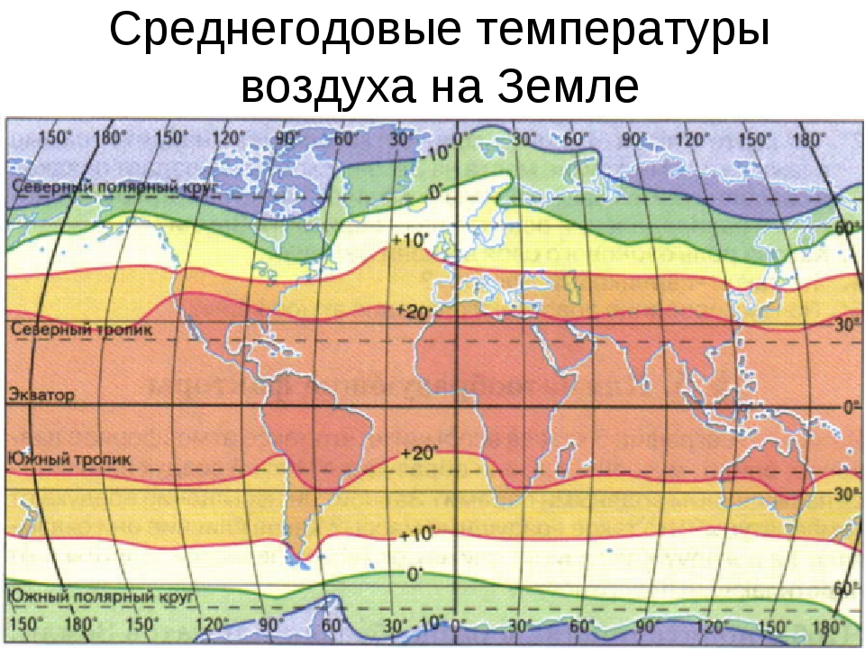

Slide 7
Климат Земли. Солнечная радиация. Тепловые пояса. Распределение температуры воздуха.
Домашнее задание §6, вопросы, сайт

